Slide 1
Védjük meg a beporzókat!
6. Osztály

Slide 2
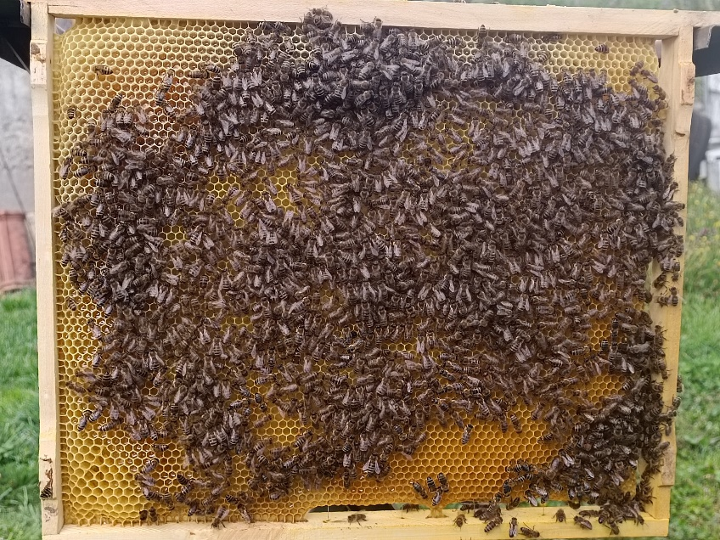
A méhcsalád
Táplálékuk nektár és virágpor.
A hátsó lábak tollszerű sörtéin megtapad a virágpor. A középső lábakon lévő merev sörtékkel seprik a „kosárkába” a virágport a mellről és az elülső lábakról.
Nyár közepére egy egészséges méhcsalád egy anyából, 300-3000 heréből, és 30 000-60 000 dolgozó egyedből áll.
Télen csak az anya és kb. 5 000-10 000 dolgozóból áll a kolónia.
A méhcsalád leginkább ismert tagja a dolgozó méh. 21 nap alatt fejlődik ki. A dolgozó méh nőnemű, fejletlen nemi szervvel.

Slide 3
Az anyaméh/királynő
Az anya a kaptár fontos tagja, és nemcsak azért, mert egyedülálló a családi populációban, hanem azért is, mert létfontosságú e populáció fenntartásához.
királynő vagy méhkirálynő, naponta akár 2000 tojást is készíthet.
Azt mondják, hogy a királynők uralkodóként vezetik a kaptárt, folyamatos parancsokat adva a méheknek.

Slide 4
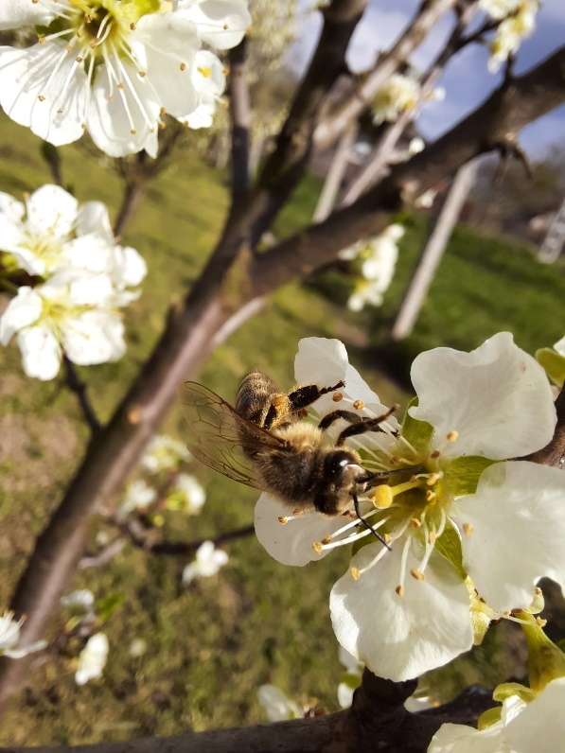
Táplálkozásuk
Táplálékuk nektár és virágpor.
A hátsó lábak tollszerű sörtéin megtapad a virágpor. A középső lábakon lévő merev sörtékkel seprik a „kosárkába” a virágport a mellről és az elülső lábakról.

Slide 5
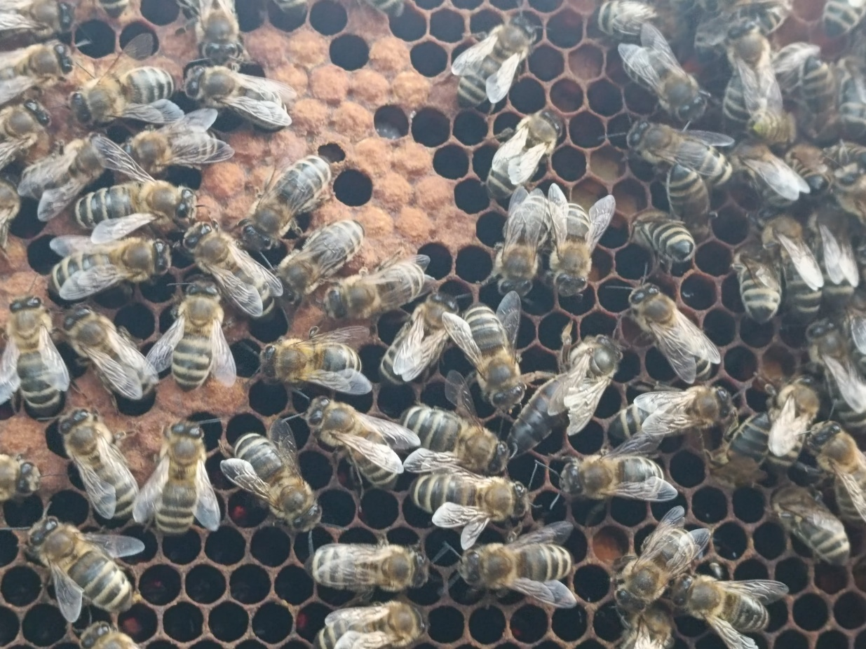
A méh családok szaporítása
Ezért alakult ki a méhek életében a második szintű szaporodás, a család kettéosztása, amit rajzásnak nevezünk. Ez a méhek öröklődő tulajdonsága. Fejlődésük évmilliói alatt alakult ki.

Slide 6
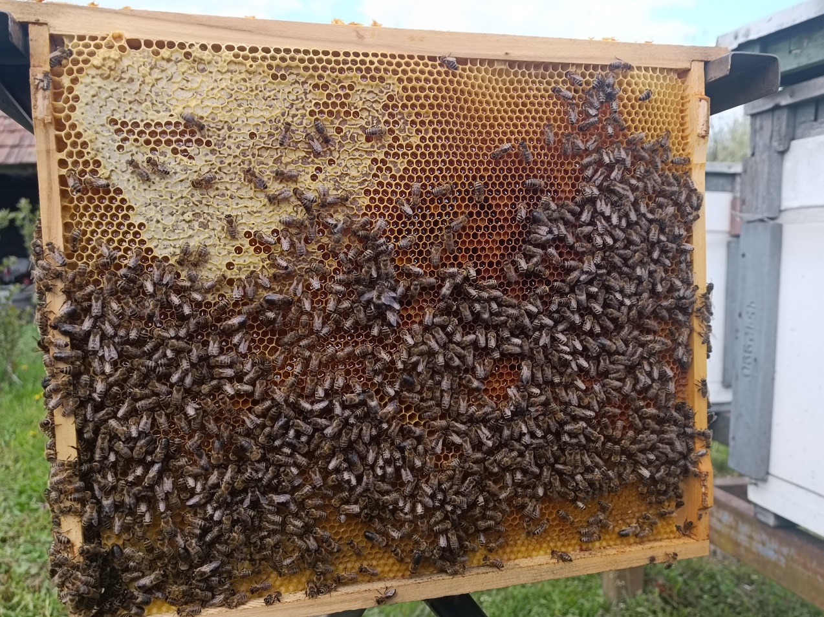
A méz
Ilyen megfontolást igénylő döntés a mézelvétel helyes időpontjának megválasztása, vagy a tovább vándorlás ideje.
Mindkettő szoros összefüggésben van a mézminőséggel, illetve az év gazdasági eredményével.

Slide 7
A Méh Csípése
A méhméreg, az orvoslásban apitoxin, a méhek által termelt méreg.
Több anyag, köztük fehérjék keveréke, ami helyi gyulladást okoz, és véralvadásgátló hatású.
Egy háziméh egy csípéssel 0,1 mg méhmérget juttat a sebbe.
Több dologban is a csalánméregre hasonlít.
Hagyományosan a beteg megcsípésével juttatják be a mérget a kezelendő testrészbe, de ez a méh életébe került.
Ma már a szúrás után ki tudják emelni a méhet úgy, hogy ne szakadjon bele a fullánkja a sebbe.
A méreg újratermeléséhez egy napra van szüksége.
A méhek kommunikációjában a látás mellett fontos szerepet játszanak a szaganyagok is. A házi méhek saját kolóniájukat egyedi illat alapján ismerik fel, - mivel minden kolóniának saját illata van, melyet a méhek 170 szagló receptoruk segítségével könnyedén azonosítanak.

Slide 8
A méh fajok veszélyei
A rovarirtószerek, neonicotinoid alapú szerek és GMO-k széleskörű használata
a klímaváltozás
a természetes élőhely csökkenése
a méhek használata a monokultúrális termelésben
kártevők, betegségek, vírusok és penész

Slide 9
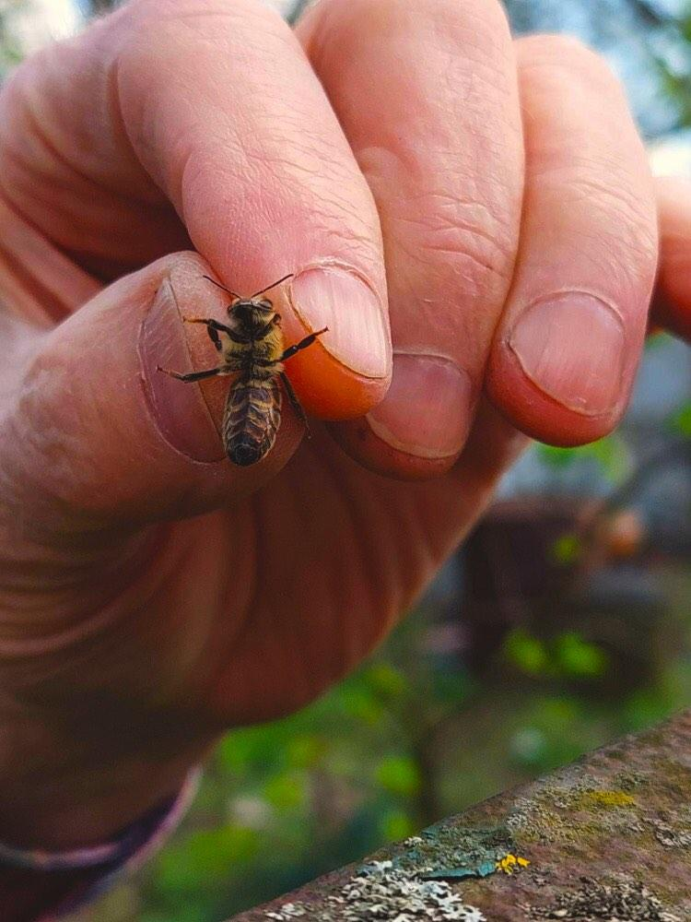
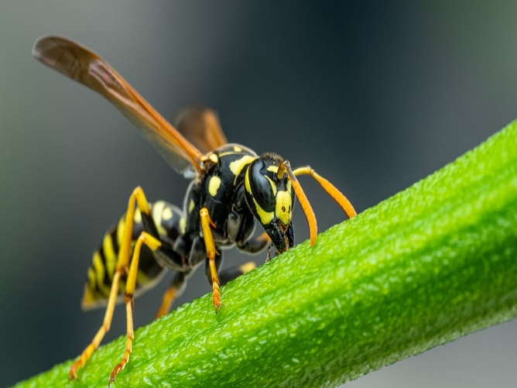
A darázs és a méh különbsége
Színük tekintetében, a mesékben , rajzfilmekben , sokszor láthatjuk, hogy a méheket fekete-sárga színnel ábrázolják , pedig a valóságban a darazsak rendelkeznek ilyen színezettel.
Lényeges különbség az is, hogy míg a méhek teste olyan, mintha apró szőrszálak állnának ki belőle, addig a darazsak teljesen csupaszok.
Az étkezésük terén is jelentős eltérés figyelhető meg.
Darázs
Méh

Slide 10
Köszönjük a segítséget
Majoros Gyula méhésznek
Málik doktorúrnak
Biró Zoltánnak

